Slide 1



15. 代數式和方程
1
2
3
4

Slide 2


2015年題型
現有6名小童排隊取氣球，原有(3x＋18)個氣球。每名小童取走2個後，還餘下氣球多少個？
3x＋12
B. 3x＋6
C. 6x＋2
D. 9x＋24
B
❶ 小童共取走氣球：
❷ 餘下氣球：
2×6 = 12(個)
3x＋18－12 = (3x＋6)個

Slide 3
2021、2020、2017年題型
x
1. 如果 = 6.7，那麼x－5 = ？
A. 33.5 B. 28.5 C. 6.7 D. 1.7
5
B
x
= 6.7
5
x
×5 = 6.7×5
5
x = 33.5
x－5 = 33.5－5
= 28.5

Slide 4


y
如果 － 9 = 6，那麼2y = ？
60 B. 80
C. 100 D. 120
4
D
y
－ 9 = 6
4
y
－9＋9 = 6＋9
4
y
= 15
4
y
×4 = 15×4
4
y = 60
2y = 2×60 = 120

Slide 5
2023年題型
2. 甲校在聯校運動會中獲得m枚獎牌。乙校共獲得
48枚獎牌，比甲校獲得的獎牌數目的4倍多8枚。
以下哪一方程可找出m的值？
A. －8 = 48 B. ＋8 = 48
C. 4m＋8 = 48 D. 4m－8 = 48
m
m
4
4
C
甲校
m枚
乙校
m枚
m枚
m枚
m枚
8枚
48枚
4m＋8 = 48

Slide 6
2019年題型
3. 自助餐廳的收費是每位$P，現提供「三人同行，第三位只須付$120」的優惠。家樂和2位朋友一起吃自助餐，他們平均每人須付款多少？
A. $ B. $
C. $ D. $
2P＋120
2P＋120
3
2
2P－120
3P－120
A
3
3
平均每人須付款：
共有3個人。
( )÷3
P×2＋120
2P＋120
= $
3

Slide 7

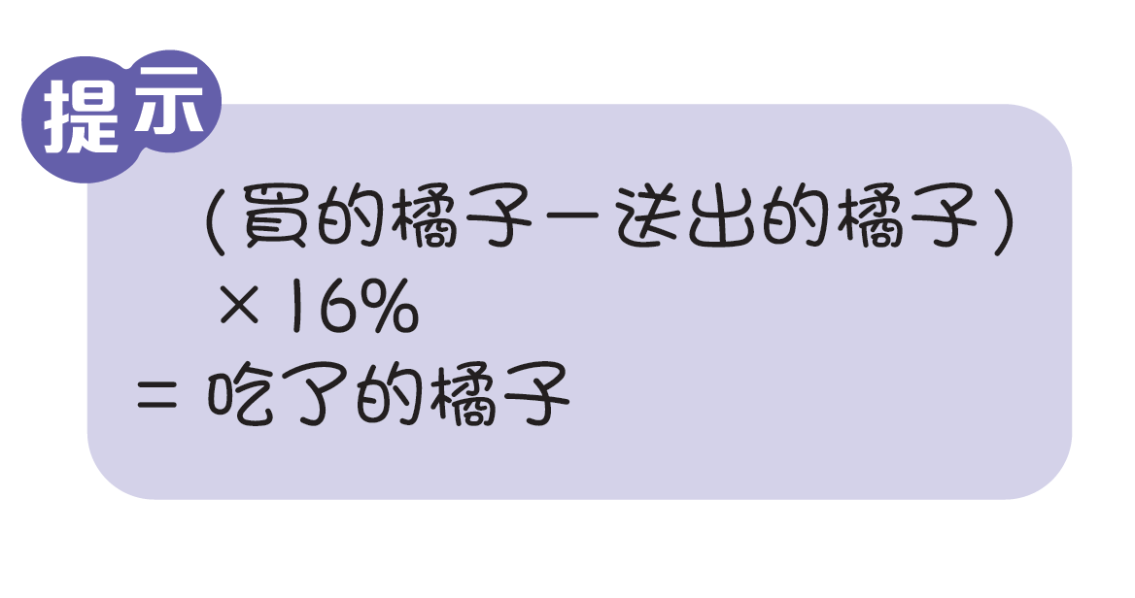
2020年題型
4. 媽媽購買了y個橘子，送出去18個後，再吃了餘下的16%。如果共吃了8個橘子，媽媽共買了橘子多少個？(須用方程列式計算)
(y－18)
= 8
y = 68
媽媽共買了橘子68個。
×16%

Slide 8
全特訓完

